Slide 1
Programas Preventivos en Saneamiento y Riesgos del Consumo

Slide 2
TEMA 6: Aseo y desinfección: protocolos de limpieza para áreas

Slide 3
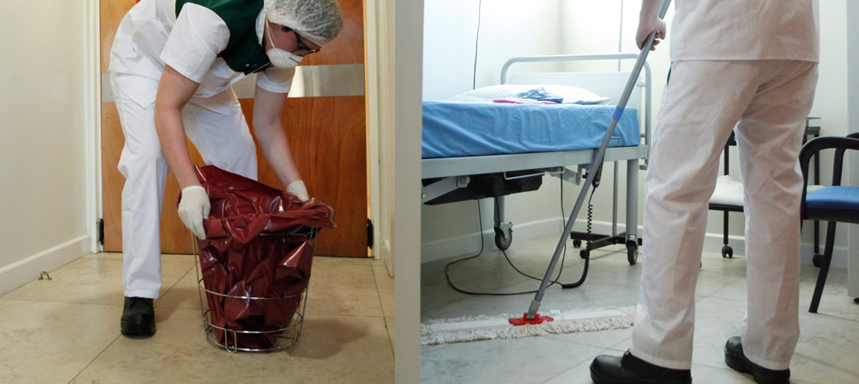
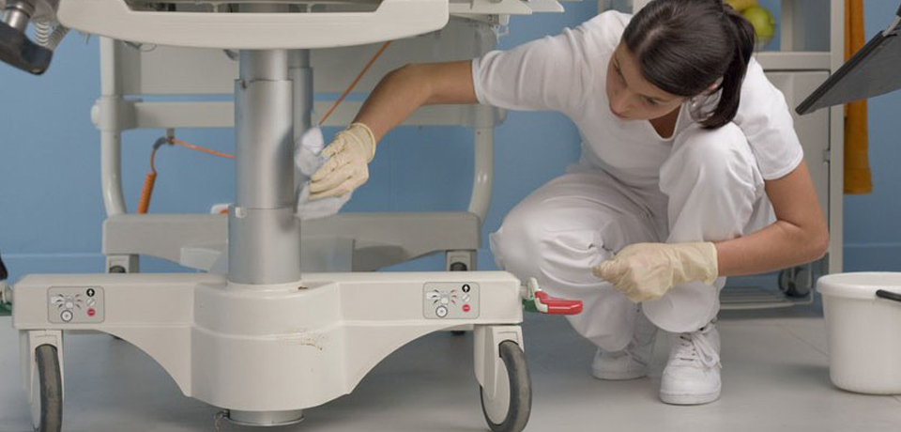
¿QUÉ DIFERENCIA HAY ENTRE LIMPIAR Y DESINFECTAR?
IMAGEN: https://vesismin.files.wordpress.com/2014/03/bed-cleaning1.jpg?w=960
IMAGEN: http://www.lavanguardiadelsur.com/files//image/9/9568/5599796f2eeda.jpg

Slide 4
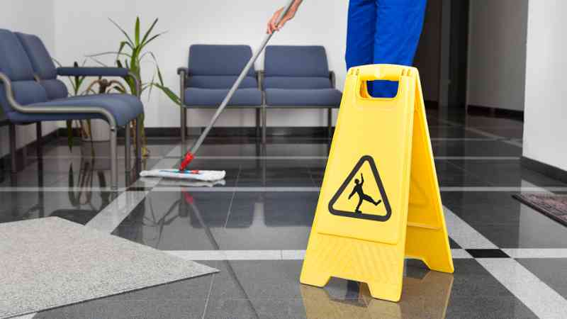
LIMPIEZA Y DESINFECCIÓN
La limpieza y la desinfección son las herramientas para controlar los factores relacionados con el medio ambiente hospitalario.
Tiene como fin asegurar una buena higiene, tanto a nivel de los locales, los materiales, el personal y el ambiente.
FUENTE: POLITÉCNICO PROSANEAR
IMAGEN: https://www.formacioncontinua.eu/sites/default/files/img-cursos/Experto-Limpieza-Hospitalaria.jpg?1479370186

Slide 5
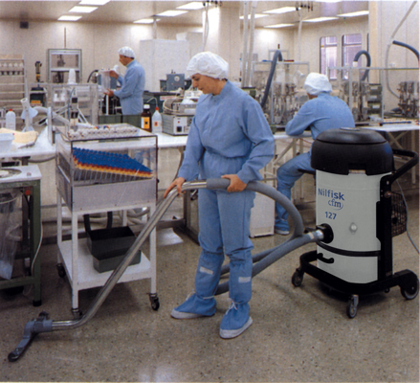
LIMPIEZA………
Remoción física de materia orgánica y suciedad.
FUENTE: POLITÉCNICO PROSANEAR
IMAGEN:,http://pulispa.info.s3-eu-central-1.amazonaws.com/wp-content/uploads/2016/03/Aspiratore-Professionale-Noleggio.jpg

Slide 6
LIMPIEZA………
Es la eliminación por arrastre de toda suciedad que pueda contener agentes infecciosos que encuentran condiciones favorables para sobrevivir y multiplicarse
IMAGEN: http://desinfecta.es/wp-content/uploads/2016/11/Trabajadores-del-Servicio-de-Saneamiento-del-SAHUM-son-los-encargados-de-mantener-la-higiene-hospitalaria.jpg
FUENTE: http://www.funlarguia.org.ar/Herramientas/Guia-de-Prevencion-de-Infecciones-Intra-Hospitalarias/Higiene-hospitalaria

Slide 7
TIPOS DE LIMPIEZA………
Se diferencian dos tipos de limpieza:
Rutinaria:
Terminal:
IMAGEN: http://www.funlarguia.org.ar/Herramientas/Guia-de-Prevencion-de-Infecciones-Intra-Hospitalarias/Higiene-hospitalaria

Slide 8
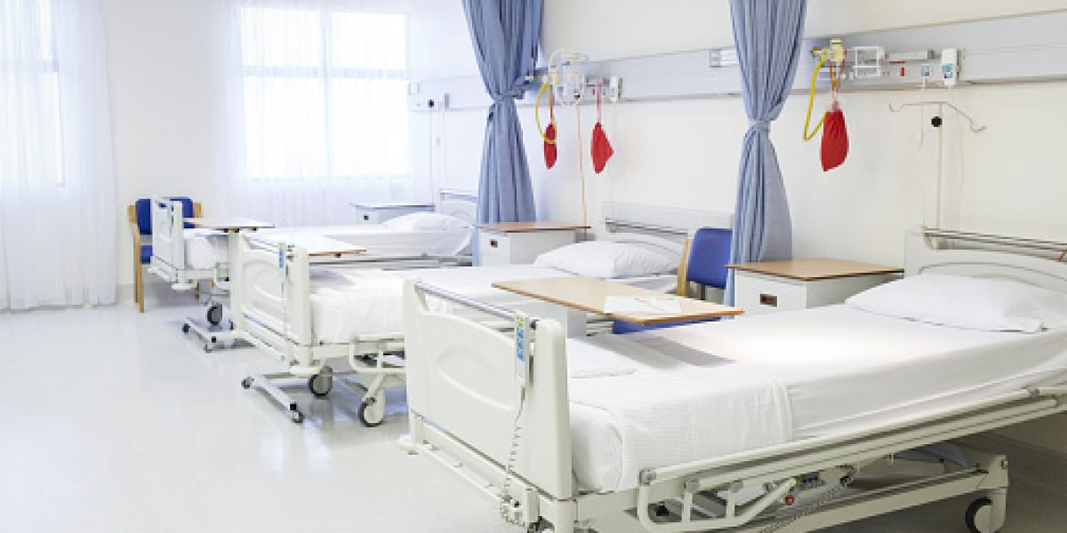
TIPOS DE LIMPIEZA………
Es aquella que se realiza en forma diaria o entre paciente y
paciente o entre procedimientos
Rutinaria
FUENTE: http://www.saludcapital.gov.co/sitios/VigilanciaSaludPublica/Todo%20IIH/Limpieza%20y%20Desinfecci%C3%B3n%20de%20Equipos%20y%20Superficies.pdf
IMAGEN: https://assets.metrolatam.com/mx/2017/02/09/513438041-1200x600.jpg

Slide 9
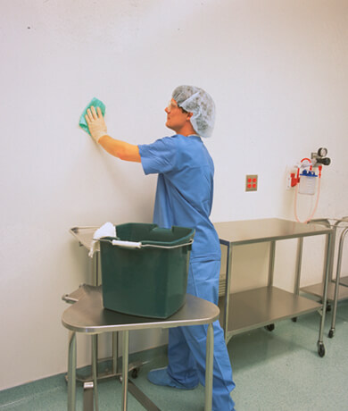
TIPOS DE LIMPIEZA………
Es aquella que se realiza en todas las áreas de la institución en
forma minuciosa incluyendo sistemas de ventilación, iluminación y
almacenamiento
Terminal:
FUENTE: http://www.saludcapital.gov.co/sitios/VigilanciaSaludPublica/Todo%20IIH/Limpieza%20y%20Desinfecci%C3%B3n%20de%20Equipos%20y%20Superficies.pdf
IMAGEN: http://www.lasagatas.cl/images/aseo-hospitales.jpg

Slide 10
TIPOS DE LIMPIEZA………
Máximo una vez a la semana o si las condiciones del
área lo ameritan se realiza antes del tiempo programado y al alta del
paciente
Terminal:
Por ejemplo: colchón , cunas, accesorios del paciente y mobiliario)
IMAGEN:: http://www.funlarguia.org.ar/Herramientas/Guia-de-Prevencion-de-Infecciones-Intra-Hospitalarias/Higiene-hospitalaria

Slide 11
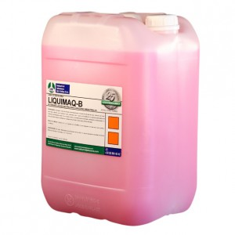
ELECCIÓN DEL DETERGENTE
Es un agente de limpieza que actúa en superficies húmedas reduciendo la tensión superficial
Detergente
FUENTE: http://www.funlarguia.org.ar/Herramientas/Guia-de-Prevencion-de-Infecciones-Intra-Hospitalarias/Higiene-hospitalaria
IMAGEN: https://stocknetvalles.es/wp-content/uploads/2015/09/Liquimaq-B_25-300x300.jpg

Slide 12
ELECCIÓN DEL DETERGENTE
Emulsionar y saponificar las grasas .
Un producto de limpieza debe ser capaz de :
Dispensar y suspender la suciedad.
Disolver la proteínas.

Slide 13
GENERALIDADES IMPORTANTES DE LA LIMPIEZA:
De dentro hacia afuera.
Baldes y limpiones diferentes (Área sucia, quirófano, zonas comunes)
De arriba hacia abajo
Prestar especial atención a superficies que están
expuestas con mayor frecuencia al contacto de manos
Evitar la limpieza en seco (Barrer)
FUENTE: POLITECNICO PROSANEAR

Slide 14
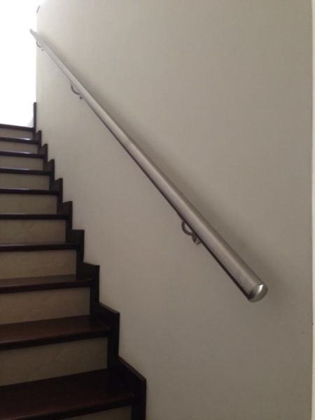
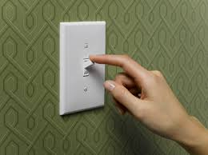
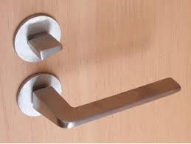
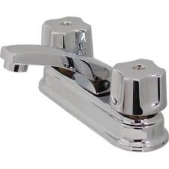
PRESTAR ESPECIAL ATENCIÓN A LOS SIGUIENTES ESPACIOS EN LA LIMPIEZA
IMAGEN: https://i.ebayimg.com/00/s/ODAwWDYwMA==/z/VJ8AAOSwdG9XRMMy/$_20.JPG
IMAGEN: https://static.vix.com/es/sites/default/files/imj/hogartotal/C/Como-limipar-los-interruptores-de-luz-1.jpg
IMAGEN: https://encrypted-tbn0.gstatic.com/images?q=tbn:ANd9GcTTKreRrQIAgEYIbWu--ZhkdfEuXHD581xYCXNIhIrqGzNHrhCG0A
IMAGENhttps://encrypted-tbn0.gstatic.com/images?q=tbn:ANd9GcTRH4VHPf7n_8d4qo4AAaNyGHIIRpK2BTT6VA9axuu4CmnEBVW8

Slide 15
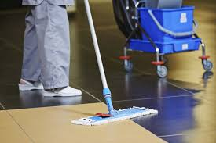
PRESTAR ESPECIAL ATENCIÓN A LOS SIGUIENTES ESPACIOS EN LA LIMPIEZA
Al iniciar la limpieza hospitalaria por las zonas libres de suciedad o manchas. De este modo se evitará la contaminación entre zonas.
Comenzar la limpieza por las zonas limpias.
https://www.limpiezaslm2.com/limpieza-de-hospitales-y-clinicas-paso-a-paso/
IMAGEN: https://encrypted-tbn0.gstatic.com/images?q=tbn:ANd9GcQWaIkN8qpje7EXA-yLsuyNei4rGCTYOUFn_ALU93IyBT4suCoJ

